Slide 1
Муниципальное дошкольное образовательное учреждение
«Детский сад № 94 компенсирующего вида»
Интерактивные
игры
Авторы: Петряшева Ирина Николаевна
воспитатель МДОУ «Детский сад № 94», г. Ухта;
Ильяшенко Светлана Валентиновна,
воспитатель МДОУ «Детский сад № 94», г. Ухта

Slide 3
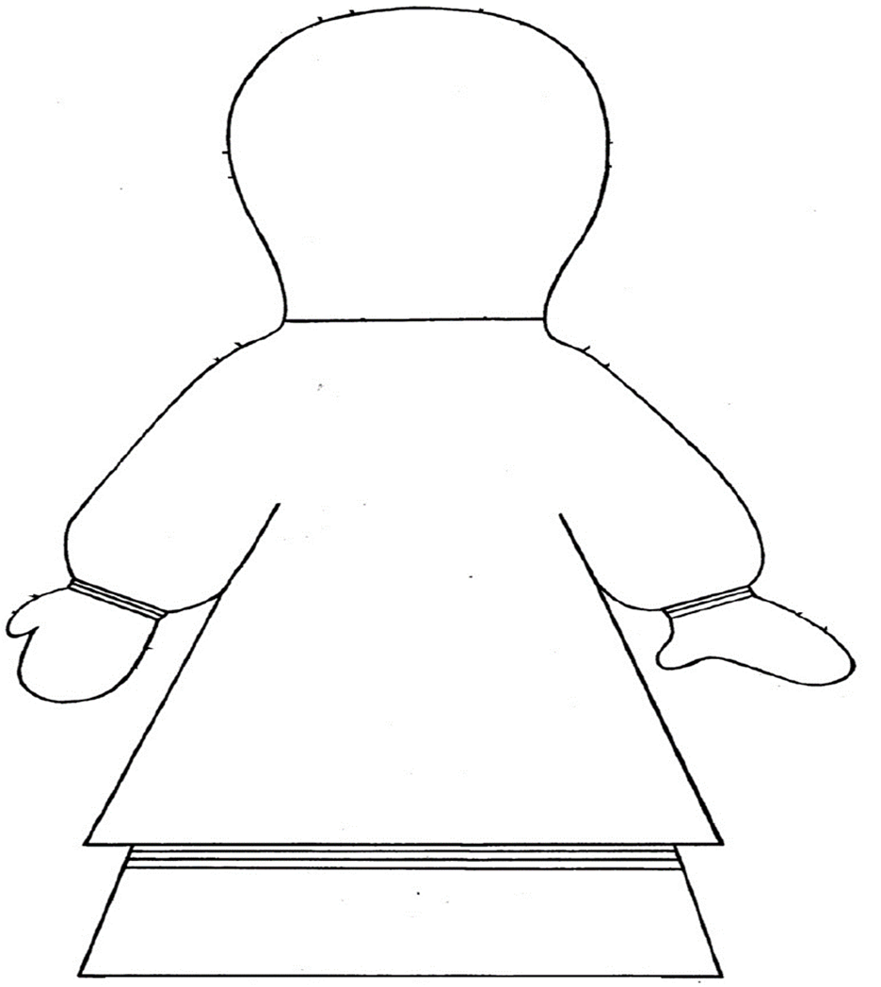

Slide 8
«Какой элемент пропущен?»
Цель: Развитие представления детей об элементах коми орнамента, развитие внимания.
Правило игры: продолжить ряд, выбрав нужный элемент внизу слайда.
Возраст детей: 5 – 7 лет
Нажать на кнопку, когда задание полностью будет выполнено.

Slide 11
«Подбери пару»
Цель: формирование умения детей подбирать соответствующий элемент к картинке; закрепление представления детей о знаках-символах в народном коми орнаменте.
Правила игры: К элементу коми орнамента подобрать картинку, нажав на неё курсором. Если задание выполнено правильно – услышите «аплодисменты». Назовите элемент.
Ошибка – картинка исчезнет.
Нажать на кнопку, когда задание полностью будет выполнено.
Возраст детей: 4 – 7 лет.

Slide 12
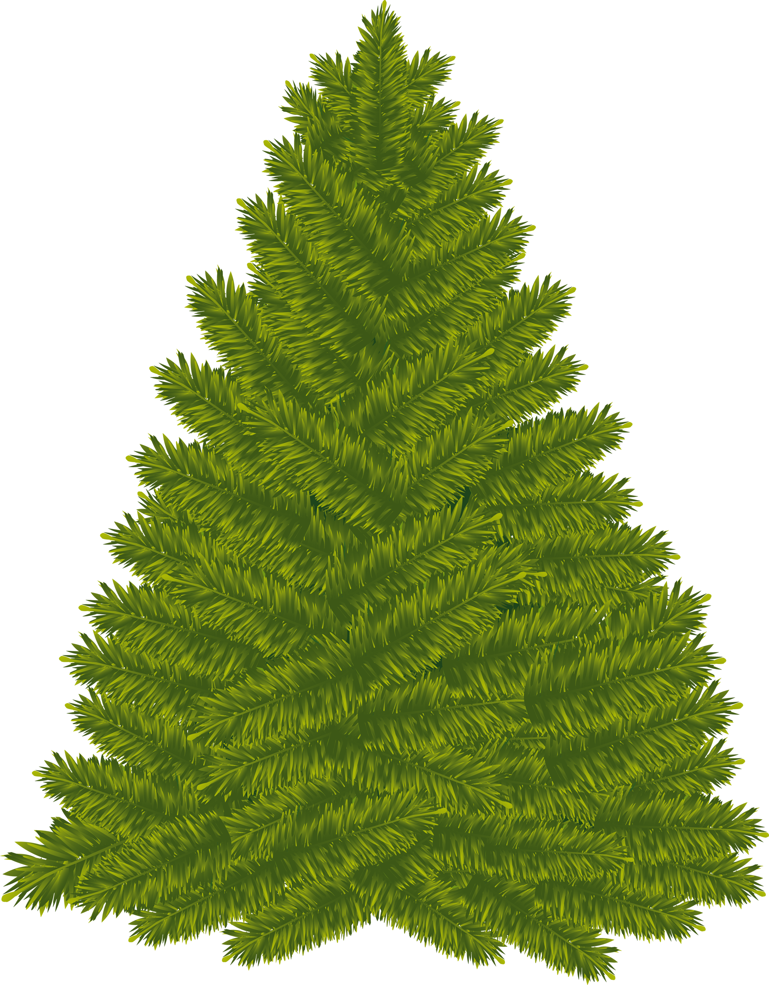
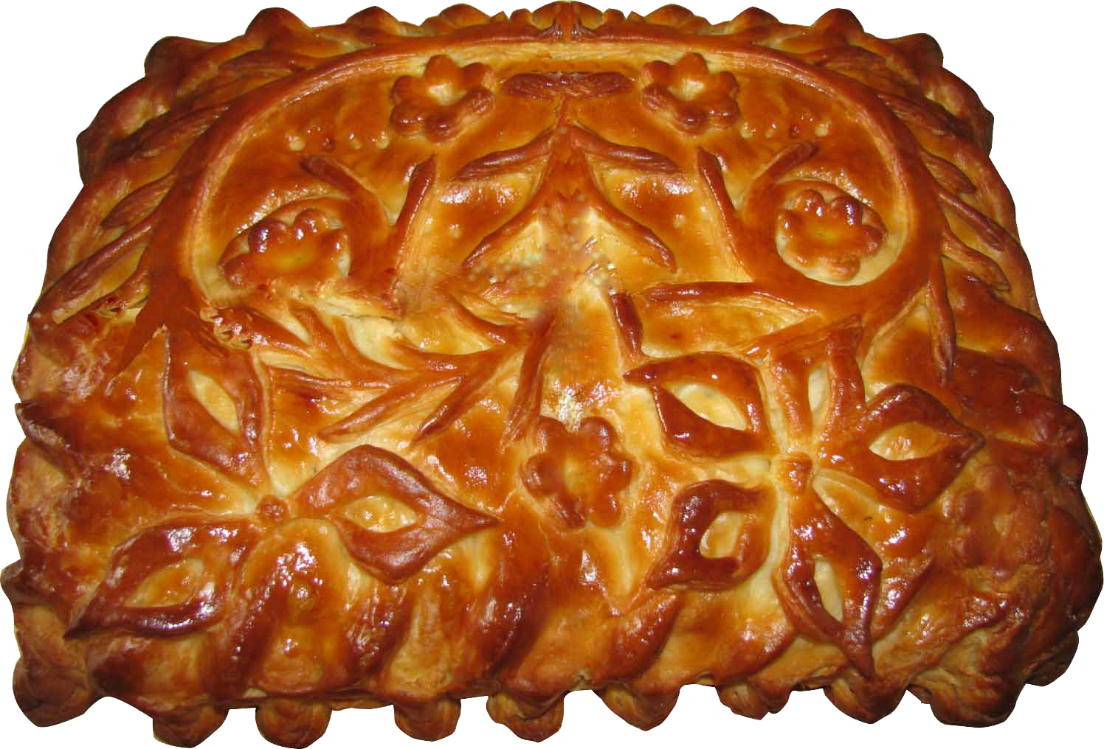
«Подбери пару»
Возраст детей 4-5 лет

Slide 13
«Подбери пару»
Возраст детей 4-5 лет

Slide 14
«Подбери пару»
Возраст детей 4-5 лет

Slide 15
«Подбери пару»
Закрепляем!

Slide 16
«Подбери пару»
Возраст детей 5-6 лет

Slide 17
«Подбери пару»
Возраст детей 5-6 лет

Slide 18
«Подбери пару»
Возраст детей 5-6 лет

Slide 19
«Подбери пару»
Возраст детей 6-7 лет

Slide 20
«Подбери пару»
Возраст детей 6-7 лет

Slide 21
«Подбери пару»
Возраст детей 6-7 лет

